Slide 1
泰勒级数

Slide 2
问题: f(z)是区域D上的解析函数， z₀ 为该区域内的一点，问 f(z)能否可以在z₀的某邻域内展开成，关于z -z₀ 的幂级数？

Slide 3




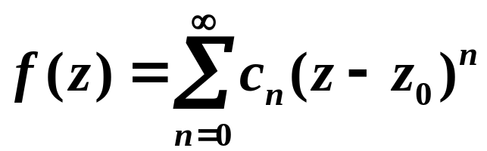

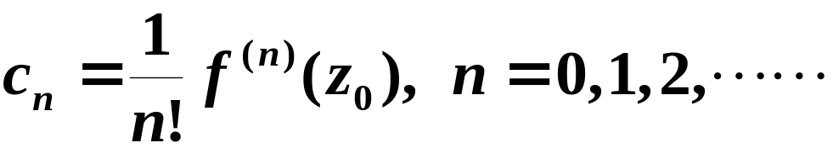
二、泰勒定理
定理
设
在区域
内解析,
为
内的一
点,
为
到
的边界上各点的最短距离, 那么
当
时,
成立,
泰勒展开式
泰勒级数
其中

Slide 4
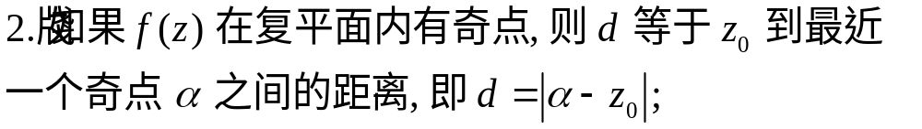
说明:
通常，这时d即是 f(z)关于z -z₀ 的泰勒级数的收敛半径.
3. 关于某个固定点的泰勒级数是唯一.

Slide 5
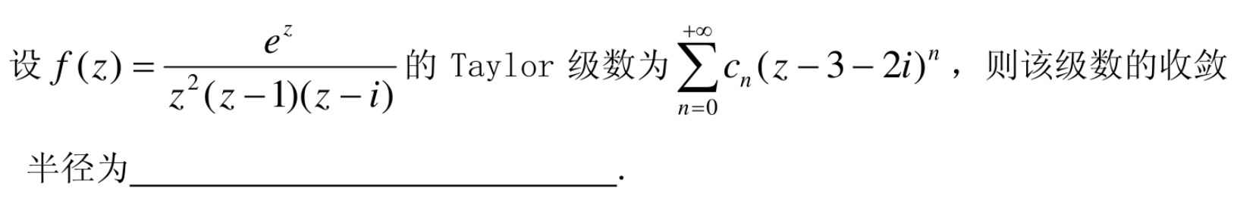
思考:

Slide 6
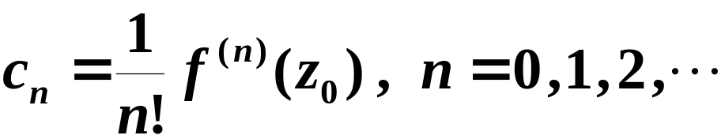

三、将函数展开成泰勒级数
常用方法: 直接法和间接法.
1.直接法:
由泰勒展开定理计算系数

Slide 7


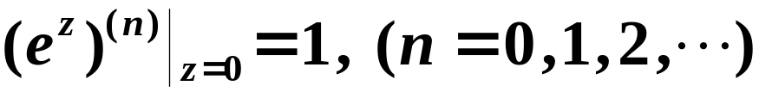
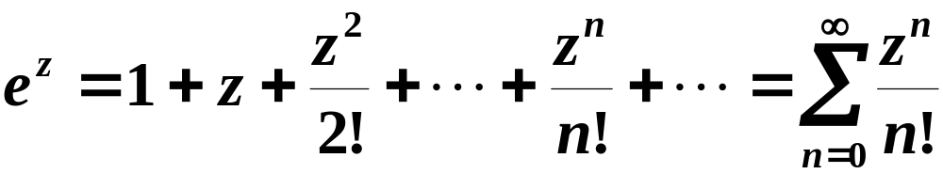

例如，
故有

Slide 8
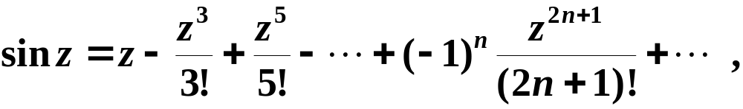

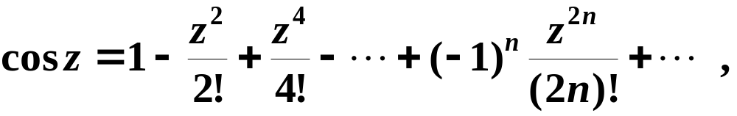
仿照上例 ,

Slide 9
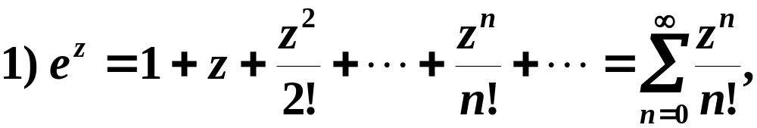

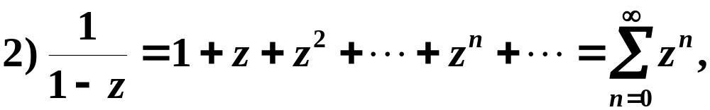

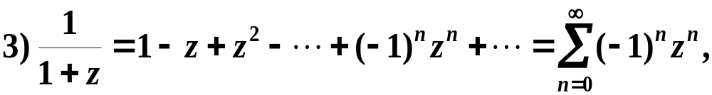
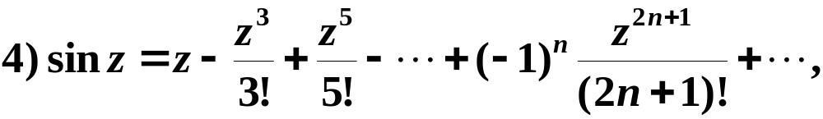
附: 常见函数的泰勒展开式

Slide 10
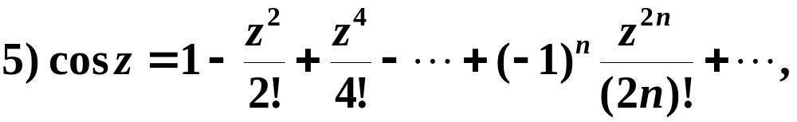
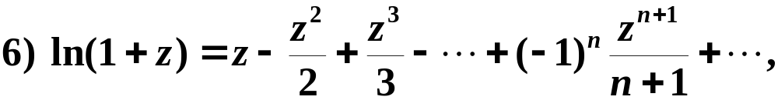
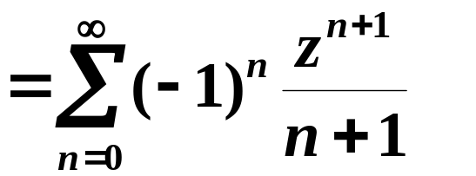
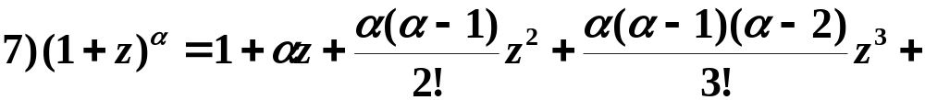
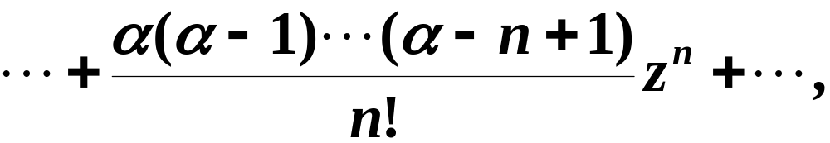

Slide 11
2. 间接展开法 :
借助于一些已知函数的展开式 , 结合解析函数的性质, 幂级数运算性质 (逐项求导, 积分等)和其它数学技巧 (代换等) , 求函数的泰勒展开式.
间接法的优点:
不需要求各阶导数与收敛半径 , 因而比直接展开更为简洁 , 使用范围也更为广泛 .

Slide 12
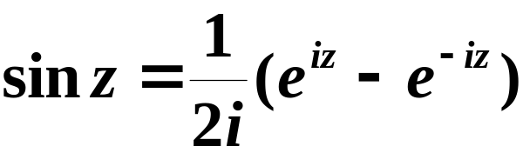
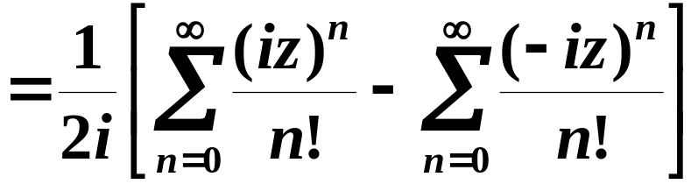
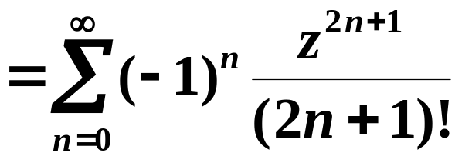
例如，

Slide 13

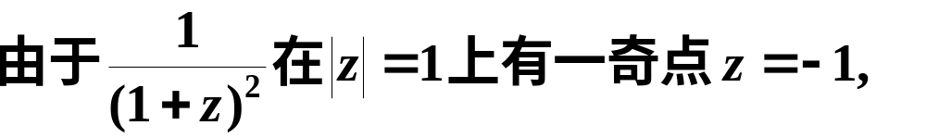


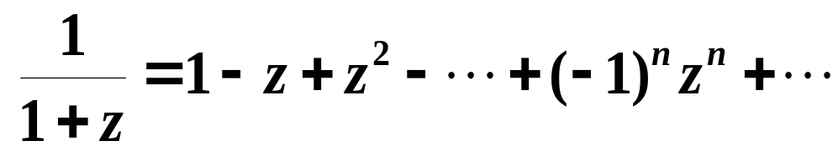

四、典型例题
例1
解

Slide 14
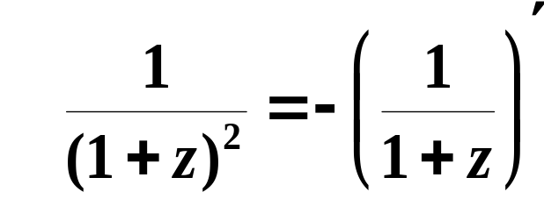
上式两边逐项求导,

Slide 15

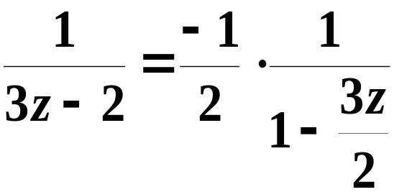
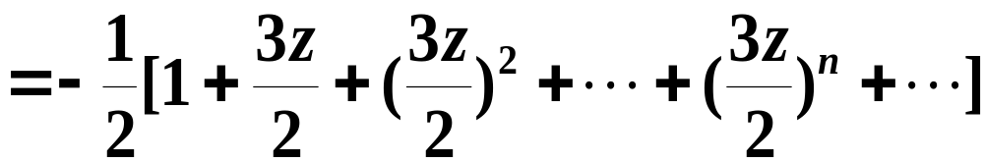
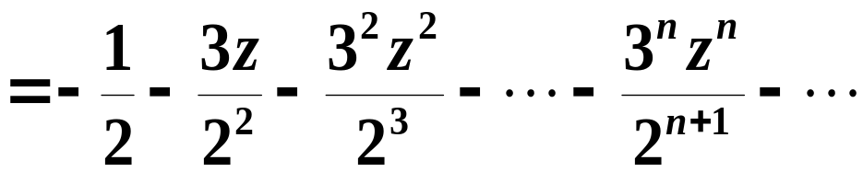
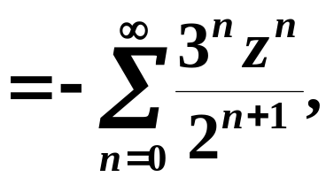
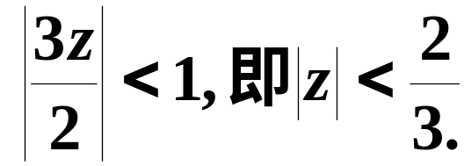
例2
解

Slide 16

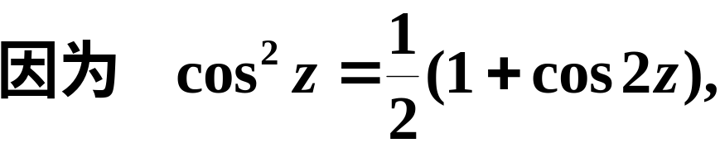
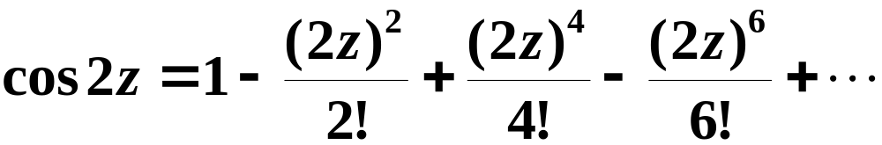
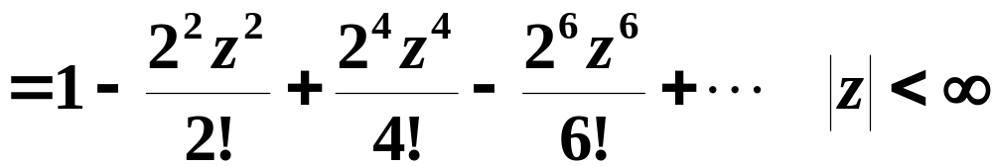
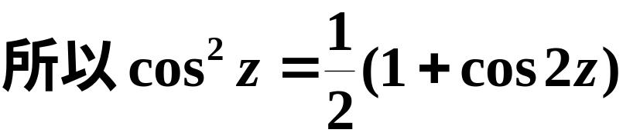
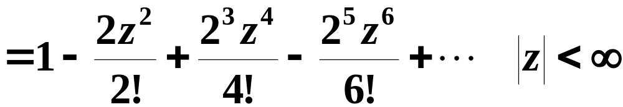
例3
解

